Slide 1
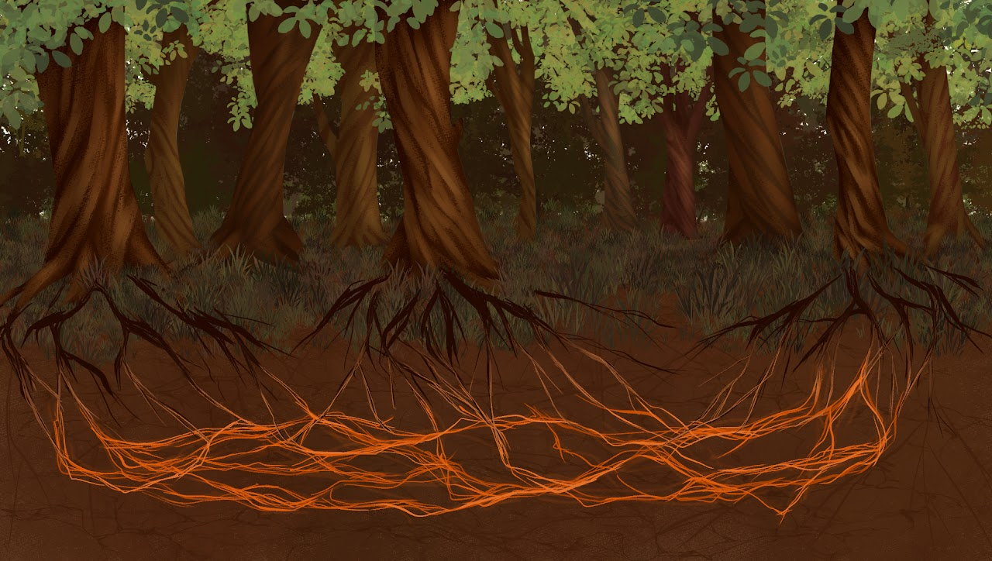






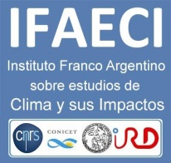



Trabajo Interdisciplinar, transdisciplinar y intersectorial del
My Climate Risk Argentinean Hub
Anna A. Sörensson, Julieta Cánneva, Lucía M. Cappelletti, Leandro B. Díaz, M. Florencia Fossa Riglos, Carla N. Gulizia, Valeria A. Hernández, María Sol Hurtado de Mendoza, Julia Mindlin, Dalia Panza, Natalia Pessacg, Camila Prudente, Juan A. Rivera, Federico Robledo, Daira A. Rosales, Romina C. Ruscica, Nadia Testani, Chiara Incicco

Slide 2
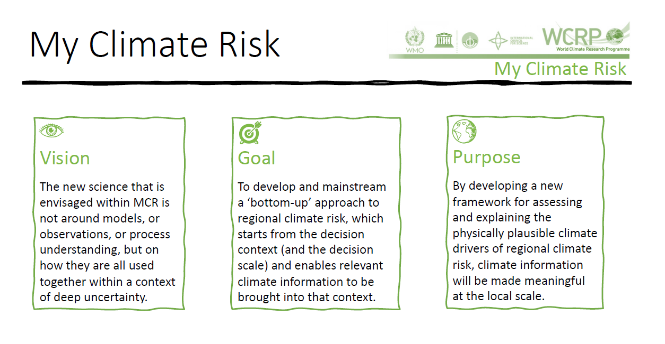
Liderazgo: Ted Shepherd (Reino Unido), Regina R. Rodrigues (Brasil)
Visión
La ciencia que propone MCR
se trata de cómo se usan modelos, observaciones o entendimiento de procesos, conjuntamente en un contexto social.
Meta
Desarrollar y una metodologías de construcción de información de riesgo climático empezando desde el contexto de toma de decisión.
Objetivo
El marco de evaluar y explicar forzantes de riesgo de cambio climático, hace que la información climática tenga sentido a la escala de la toma de decisión.

Slide 3
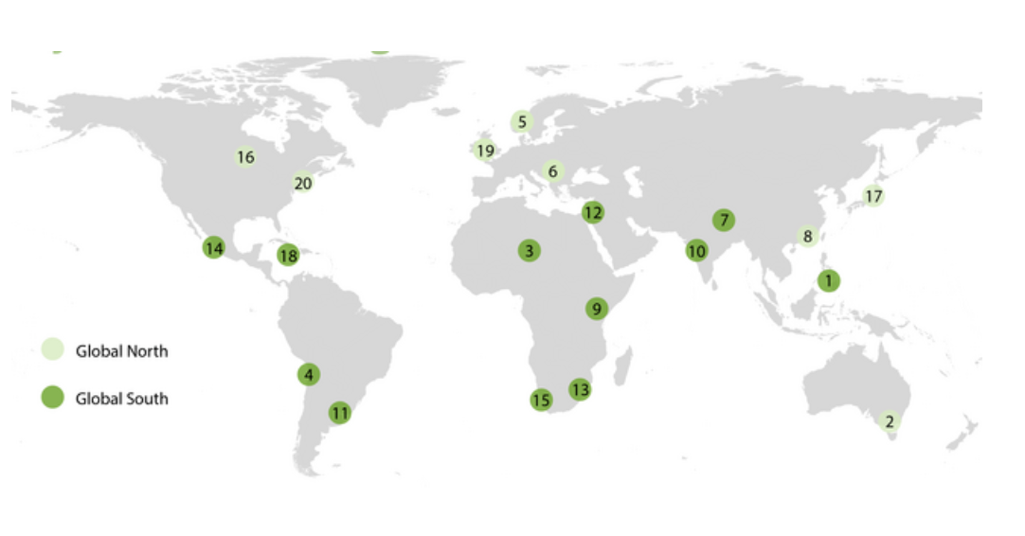
My Climate Risk: Organización
20 “Hubs”
Grupo de Jovenes Investigadores
Grupo de Educación
Grupo de Filosofía

Slide 4
“My Climate Risk” in Argentina
Interdisciplina
Transdisciplina
Intersector
Proyecto Intersectorial
Proyecto Transdiciplinar
Hub
Equipo Interdisciplinar de científicos, docentes, y estudiantes
Protecto Transdiciplinar
Proyecto Intersectorial
Proyecto Transdiciplinar
Proyecto Intersectorial

Slide 5
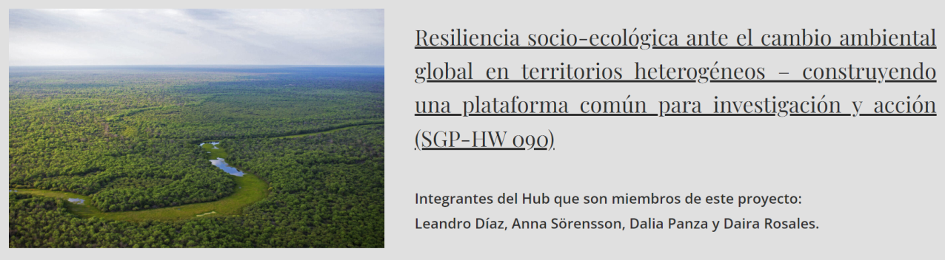
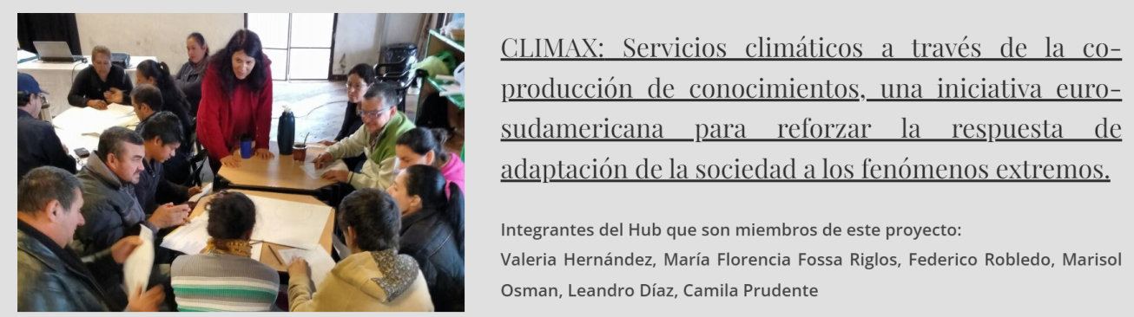
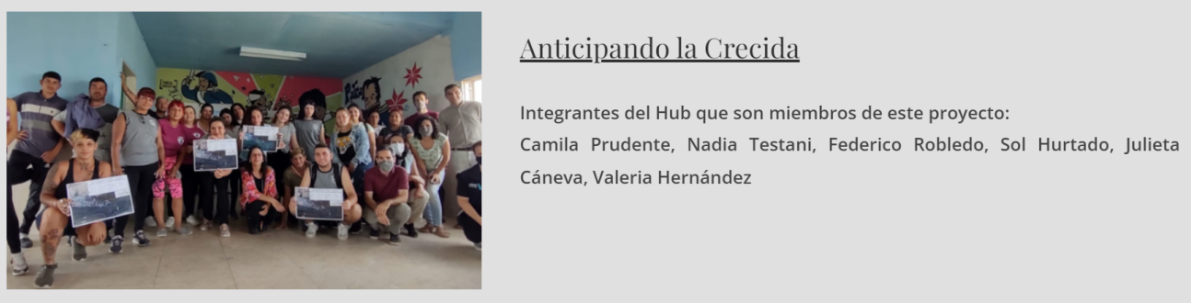
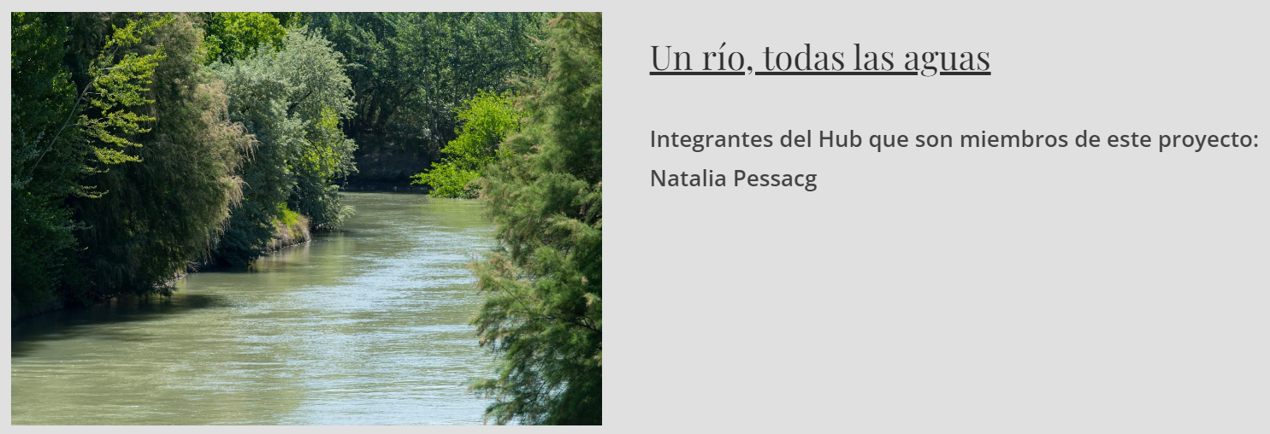
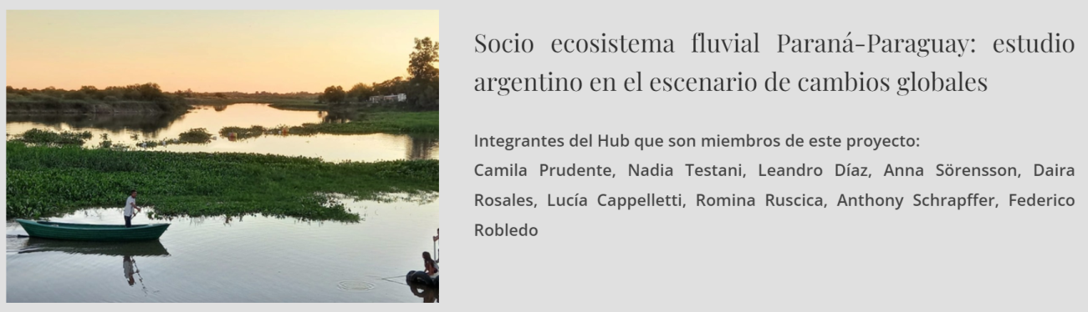
MCR Hub Argentina
Proyectos transdiciplinares e intersectoriales

Slide 6
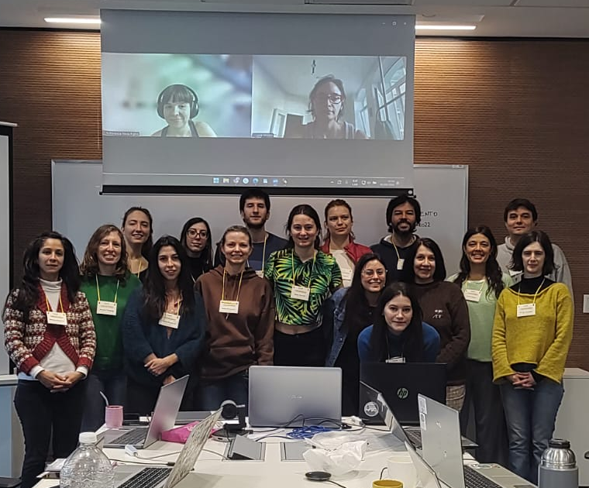





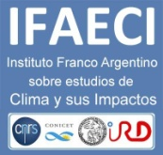

MCR Hub Argentina
First in-person workshop 5-6 of September 2024
Dialogo Interdisiplinar
Equipo interdisciplinar / interinstitucional / inter-etario
Reuniones quincenales desde marzo 2022
Desarrollo de dinámica de grupo
Charlas temáticas, lectura, escucha, debate, aprendizaje
Dedicación sincera de les integrantes
Desarrollo de entendimiento común de conceptos
Artículos, webinars, presentaciones en conferencias, actividades educativas
Basado en experiencias en territorio

Slide 7
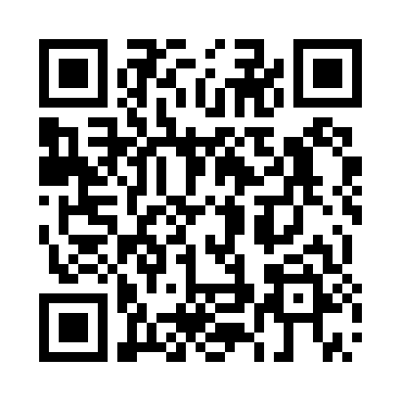
https://sites.google.com/view/mcrhubconicet

